Slide 1
AI 코딩,
요구사항의 해상도가 결과를 결정한다
AI에 끌려다니는 구조적 이유와 해결 전략

Slide 2
왜 AI 코딩을 하려고 하는가?
아이디어 실현력 확보
설계 언어화 능력 강화
협업 정밀도 향상

Slide 3
AI 코딩으로 기대한 것들
협업을 위한 이해
확실한 프롬프트
아이디어 실현

Slide 4
하지만 현실은?
AI에게 끌려다니는
상황
기능 누락
생각과는 다른
결과물

Slide 5
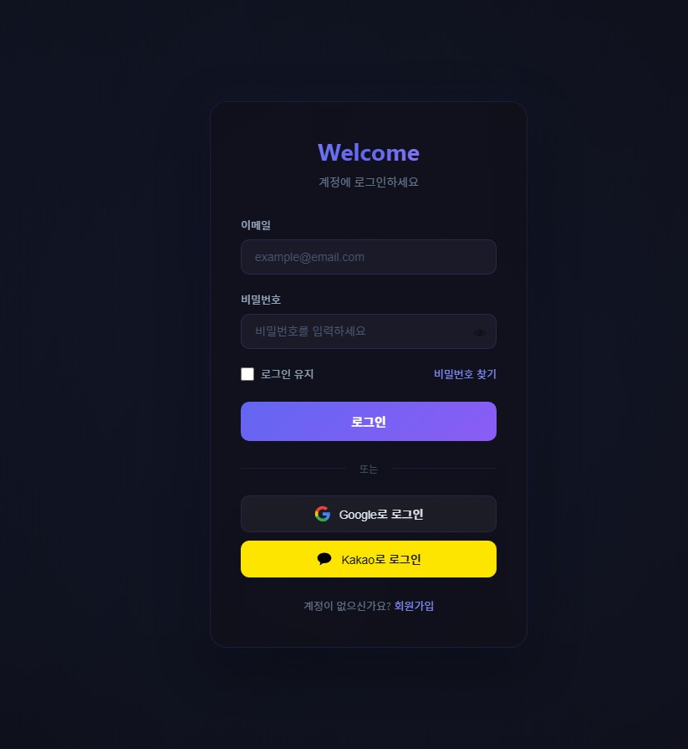
사례 -1 로그인 페이지
단순히 클로드에게
“로드인 페이지 만들어줘“
했을때 만들 어준 결과물
C:\Users\정혜리\Desktop\AI 코딩\사례 1 로그인 페이지\index.html
작동 필요

Slide 6
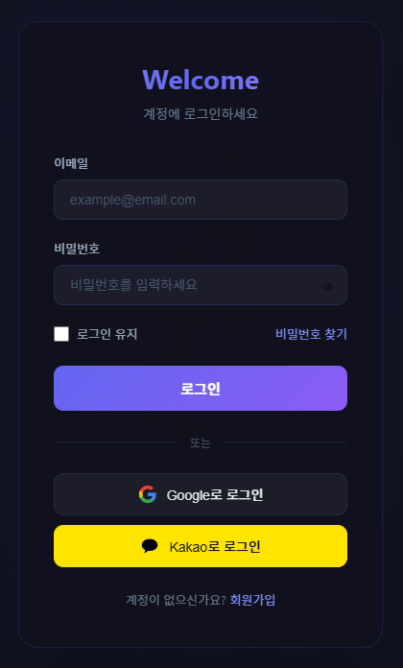
사례 -1 로그인 페이지 누락된 기능들
아이디 – 이메일이 아닌 아이디로 작업
비밀번호 – 글자수 제한 등이 없음
자동 로그인 기능
아이디 찾기
아이디 저장
간편인증 – 네이버 누락

Slide 7
사례 -1 기능 정의서를 새로 작성해서 만들어 달라고 한 로그인 페이지
누락된 기능들을 바탕으로 이미지와 같은 기능정의서 작성

Slide 8
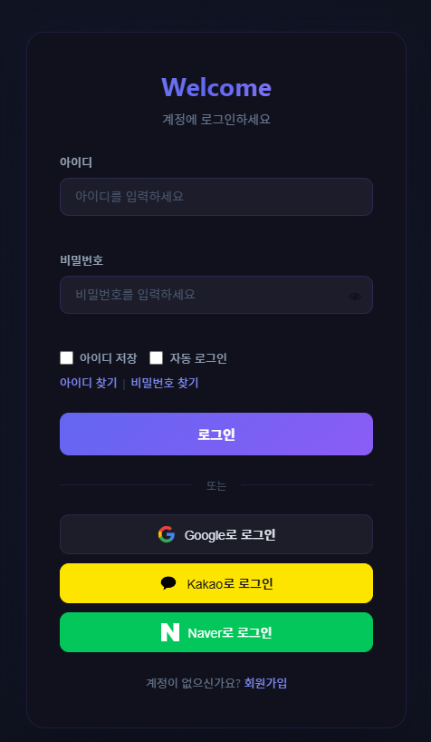
사례 -1 기능 정의서를 새로 작성해서 만들어 달라고 한 로그인 페이지
C:\Users\정혜리\Desktop\AI 코딩\사례 1 로그인 페이지\로그인페이지 디베롧\index.html 작동 필요

Slide 9
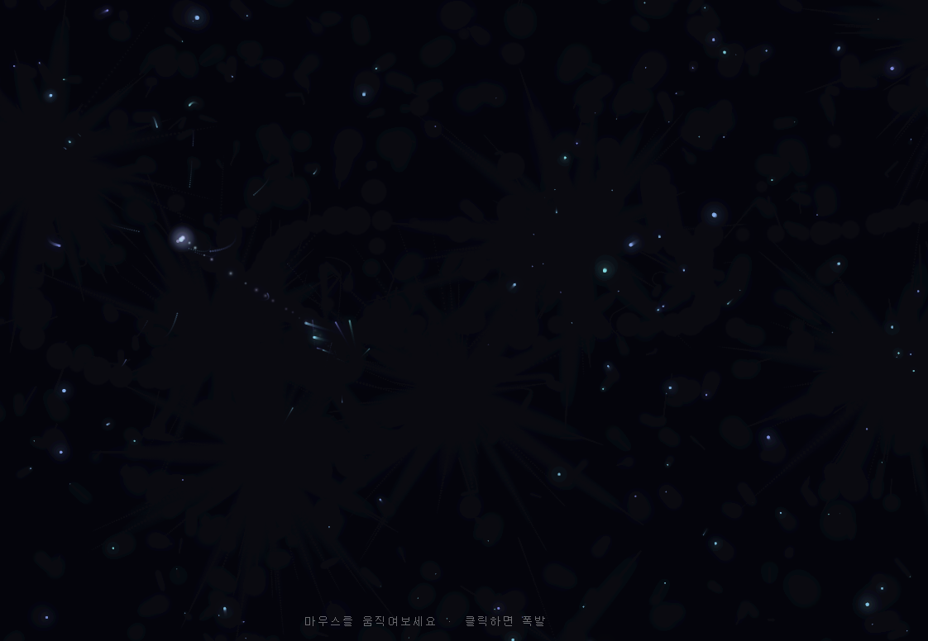
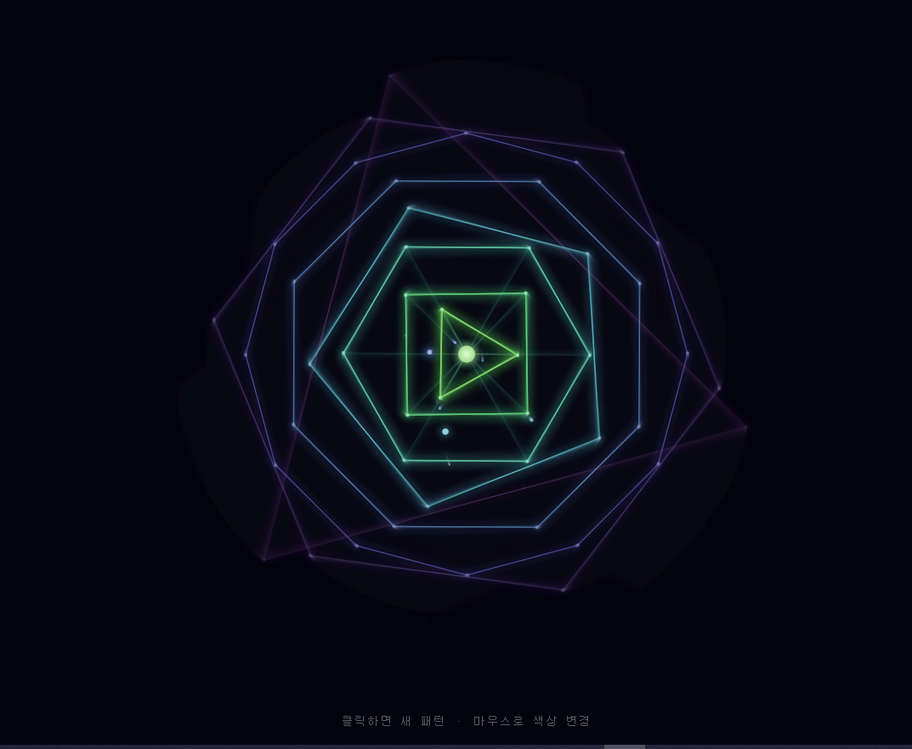
사례 -2 크리에이티브 코딩
단순하게 크리에이티브 코딩이 뭔지 물어보고 만들어준 예시들
C:\Users\정혜리\Desktop\AI 코딩\사례 2 크리에이티브 코딩\01_particle_flow.html작동 필요
C:\Users\정혜리\Desktop\AI 코딩\사례 2 크리에이티브 코딩\02_geometric_bloom.html 작동 필요

Slide 10
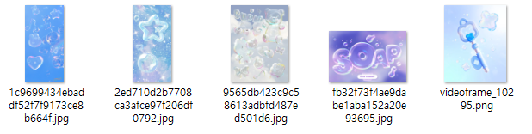
사례 -2 크리에이티브 코딩
원 하는 느낌의 레퍼런스를 모아 전달
-버블 느낌
- 배경은 푸른 색 하늘 및 그라데이션

Slide 11
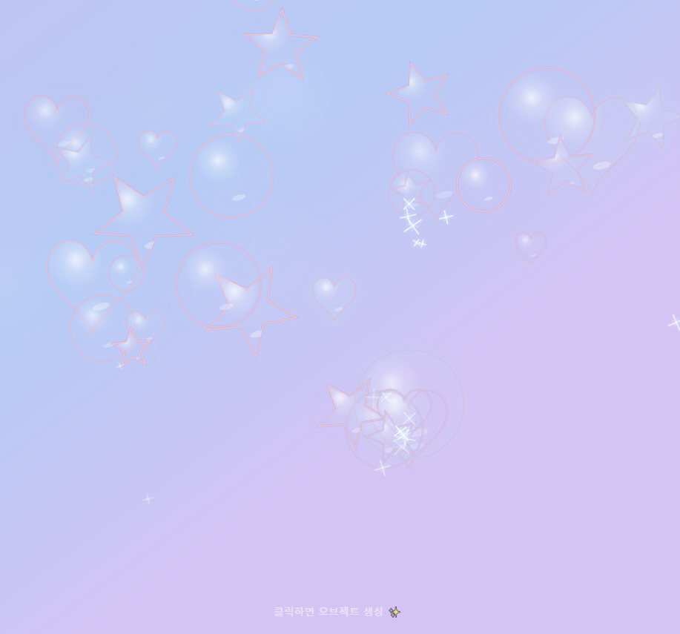

사례 -2 크리에이티브 코딩
레퍼런스 이미지만 전달 한 뒤 참고해서 만들어달라고 한 결과물
C:\Users\정혜리\Desktop\AI 코딩\사례 2 크리에이티브 코딩\04_iridescent_bubbles.html 작동 필요
C:\Users\정혜리\Desktop\AI 코딩\사례 2 크리에이티브 코딩\03_glass_world.html 작동 필요

Slide 12
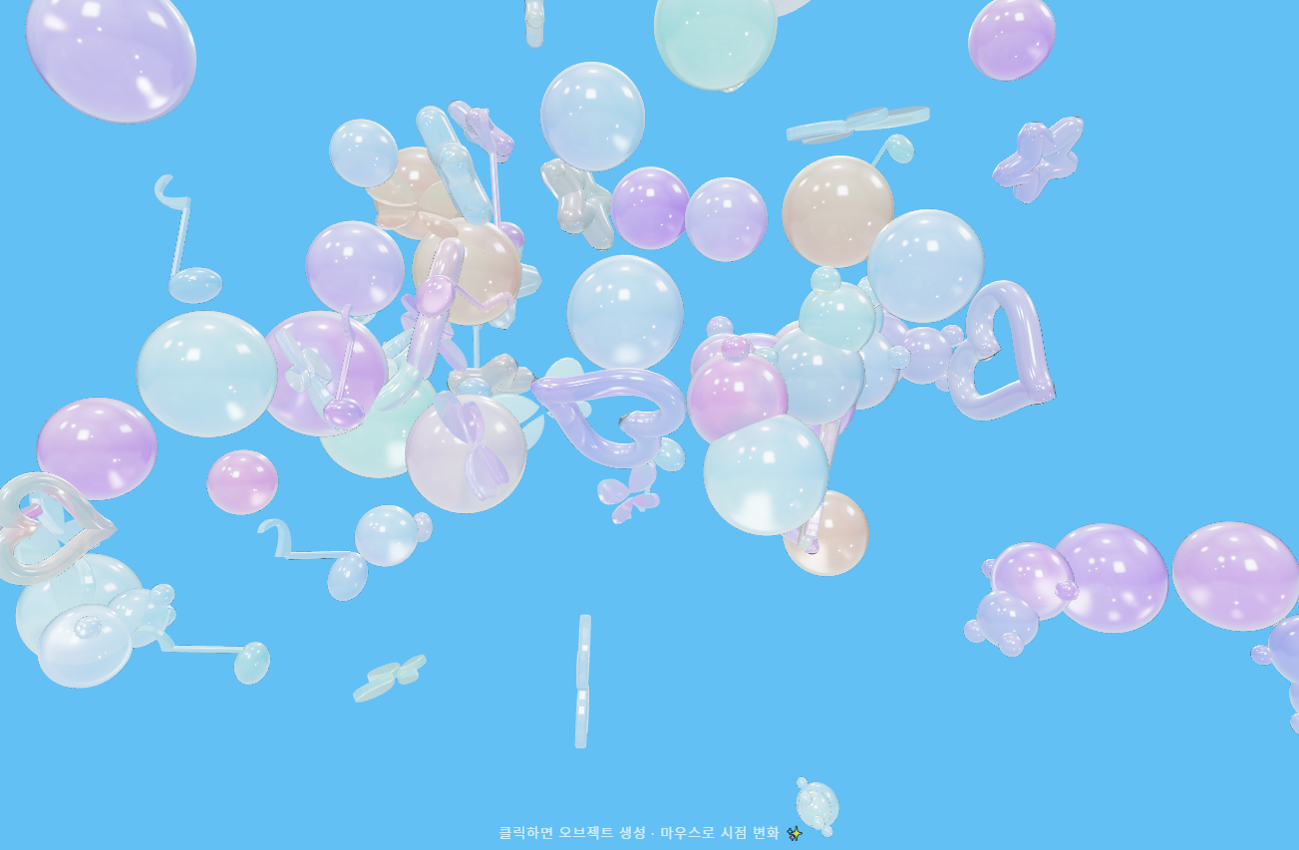
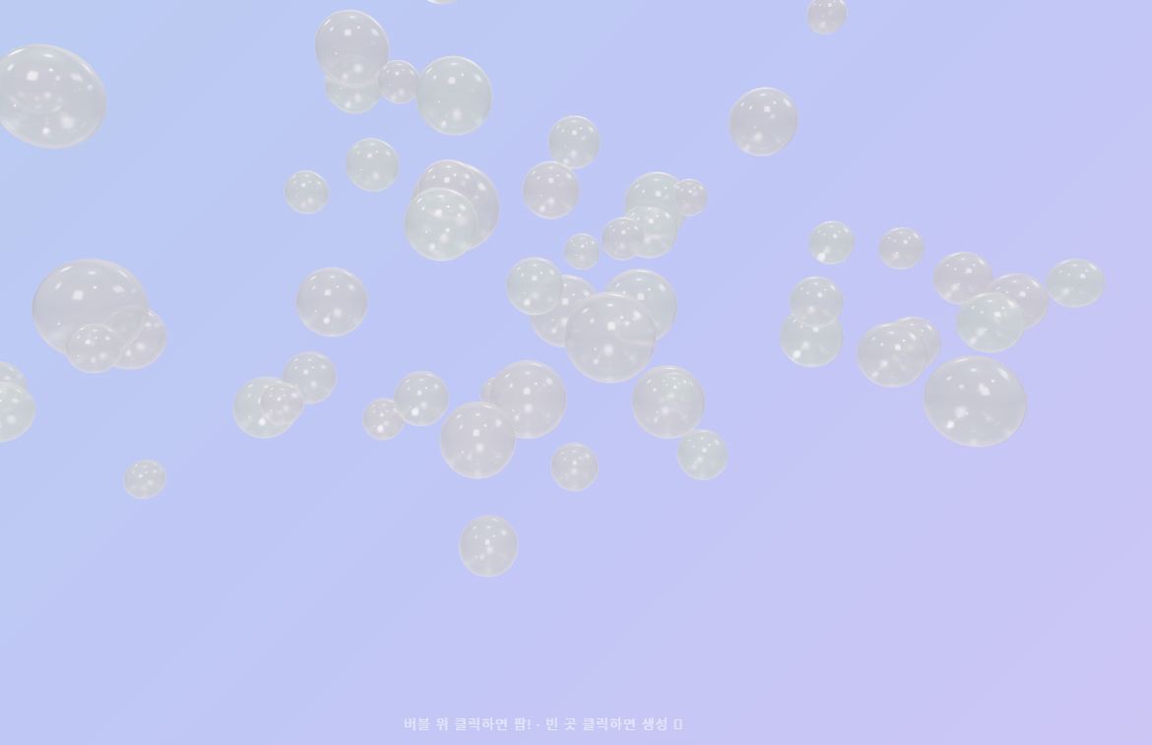
사례 -2 크리에이티브 코딩
좀 더 자세한 설명 뒤 만들어준 결과물 (프롬프트만 사용)
C:\Users\정혜리\Desktop\AI 코딩\사례 2 크리에이티브 코딩\03_glass_world_3d.html 작동 필요
C:\Users\정혜리\Desktop\AI 코딩\사례 2 크리에이티브 코딩\04_iridescent_bubbles_3d.html

Slide 13
AI 코딩을 하며 깨달은점
설계가 흐리면
구현도 흐리다
요구사항은
곧
품질이다
AI도 개발자도 같다

Slide 14
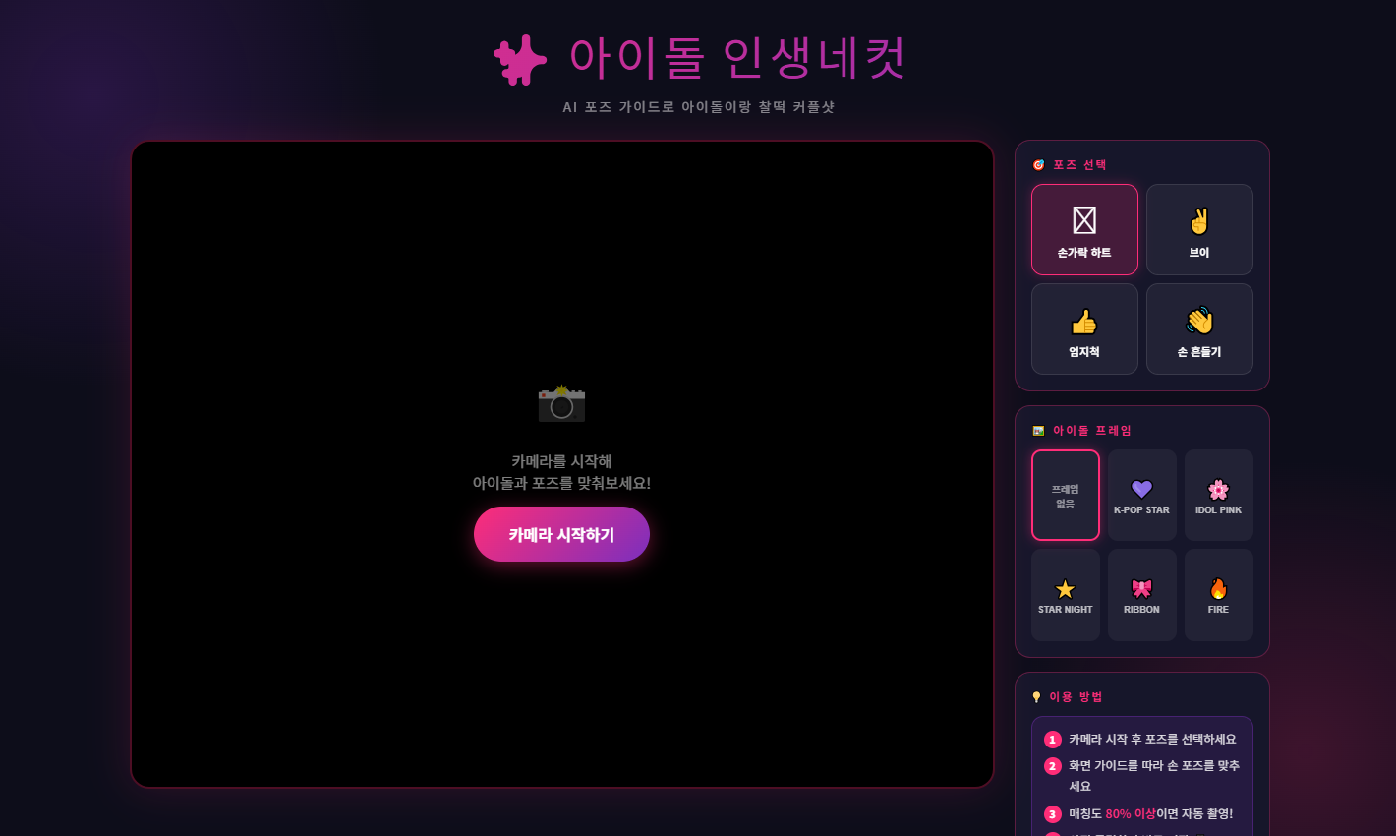
최종 목표 – 첫번째
아이돌 인생네컷이 컴백 팝업 필수로 자리잡음
단, 포즈가 이미 정해져 있어 팬들이 제한 시간내에 포즈를 맞춰서 촬영하기 쉽지않음
이를 해결하고자 사용자의 모션을 인식하여 포즈를 맞춰주는 기능
현재 간략하게 만들어봄
✨ 아이돌 인생네컷
풀어봐야 할것
아이돌 이미지 저작권?
전신 모션 가능한지
사용자의 포즈에 맞춰
포즈 변경이 가능할지 등등

Slide 15
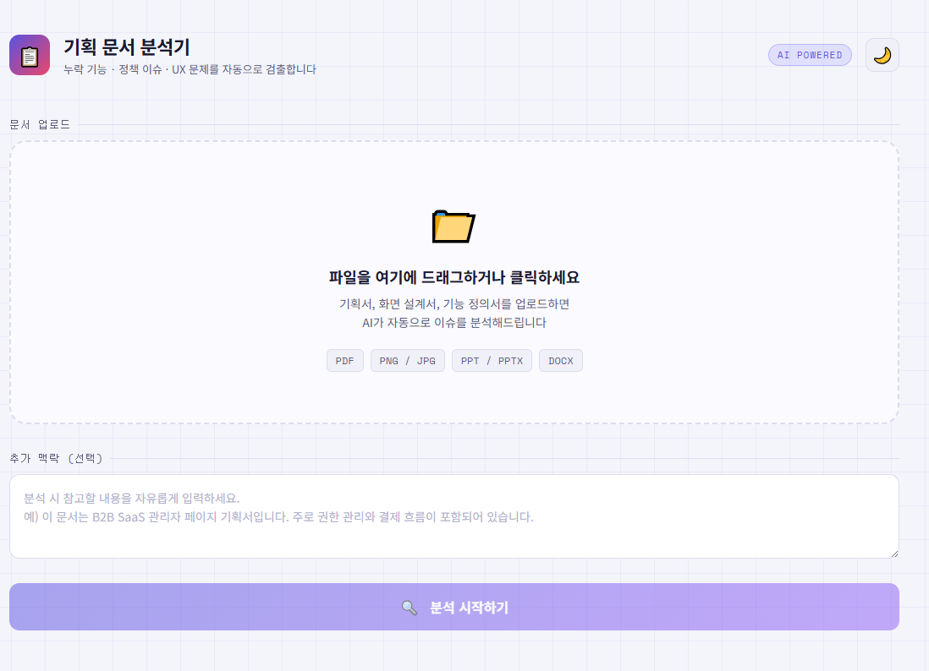
최종 목표 – 첫번째
기획를 진행하면서
정책 및 작성 피드백을 전 달 받을 수 잇는 웹사이트

